Slide 4
FORTEPLUS STÍMULUS FEMME é um composto nutricional concentrado em vitaminas do complexo B e aminoácidos. Nutrientes responsáveis pelo combate a FADIGA FÍSICA e MENTAL.
Seus componentes agem em sinergia para manter a energia e vigor que o organismo feminino necessita, para lidar com os momentos intensos do dia e melhorar os momentos especiais a noite.

Slide 5
COMBATE FADIGA E CANSAÇO:
A DEFICIÊNCIA de alguns nutrientes estão diretamente relacionados com falta de energia, cansaço, fraqueza e indisposição. Principalmente FALTA de VITAMINAS DO COMPLEXO B, pois são micronutrientes que nosso organismo não produz, sendo demanda vinda da alimentação.
As vitaminas B1, B2, B3, B5, B6, B7 e B12 auxiliam no METABOLISMO ENERGÉTICO.

Slide 6
FONTE DE NUTRIENTES QUE CONTRIBUEM NO VIGOR FEMININO
A L-ARGININA, um aminoácido presente na composição do Forteplus Stímulus Femme, libera óxido nítrico que tem função vasodilatora.
O Óxido Nítrico, produzido naturalmente pelo organismo, promove a vasodilatação. O que torna a região erógena feminina mais irrigada aumentando a sensibilidade e prolongando o prazer.
A OCITOCINA, conhecida como “HORMÔNIO DO AMOR”, é formada a partir dos aminoácidos ISOLEUCINA E LEUCINA . O hormônio do amor é responsável pela sensação de bem-estar, amor, prazer sexual , alívio do estresse, induz ao sono, entre outros.

Slide 7
ESTIMULA SEU BEM-ESTAR PARA MELHORAR SUA NOITE
A partir do aminoácido TIROSINA a DOPAMINA é formada. Sua ação influencia as nossas EMOÇÕES, APRENDIZADO, HUMOR e ATENÇÃO.
Esse neurotransmissor está envolvido com processos como controle motor, cognição, prazer, humor e algumas funções endócrinas, além de ser precursora de outros neurotransmissores.

Slide 8
COMBATE A FADIGA E CANSAÇO
FONTE DE NUTRIENTES QUE CONTRIBUEM NO VIGOR FEMININO
ESTIMULA SEU BEM-ESTAR PARA MELHORAR SUA NOITE
MAIS DISPOSIÇÃO PARA O DIA A DIA

Slide 9
Indicado para mulheres acima de 19 anos que buscam por um suporte energético que auxilie na disposição e energia para as rotinas diárias. E que além disso buscam por mais vitalidade e bem-estar em seus momentos de prazer. Não deve ser ingerido por gestantes, lactantes e crianças.
Agite antes de usar. Ingerir 10 mL do Forteplus Stímulus Femme ao dia.

Slide 10
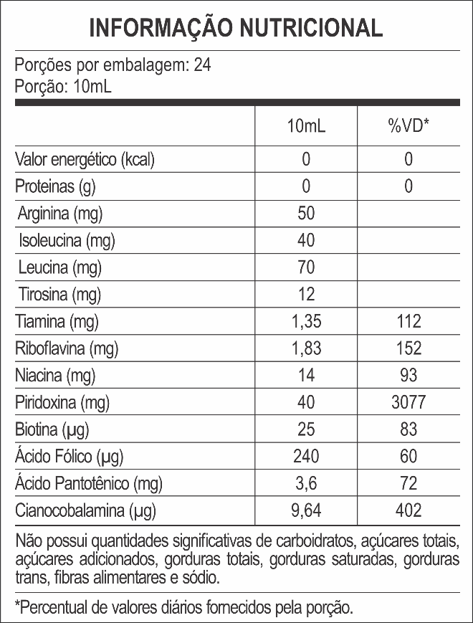
Embalagem com frasco de 240 mL e copo dosador
Ingredientes: Extrato aquoso de Cacau, L-Leucina, L-Isoleucina, L-Arginina, Cloridrato de Piridoxina, Nicotinamida, L-Tirosina, Pantotenato de Cálcio, Riboflavina, Cloridrato de Tiamina, Ácido Fólico, Biotina, Cianocobalamina, Conservante Benzoato de Sódio, Acidulante Ácido Cítrico, Edulcorante Sucralose. Veículos Água e Sorbitol 70%. Aroma Idêntico ao Natural de Amarula e Berrys. Corantes Artificiais INS 129 e 150a. NÃO CONTÉM GLÚTEN. NÃO CONTÉM LACTOSE. CONTÉM AROMATIZANTES. COLORIDO ARTIFICIALMENTE.

Slide 11
www.Biofhitus.com.br
@biofhitus
Facebook.com/Biofhitus

